Slide 1
ЛИЧНОСТЬ
Что значит быть личностью?
Когда человек становится личностью?
Что для этого необходимо?

Slide 2
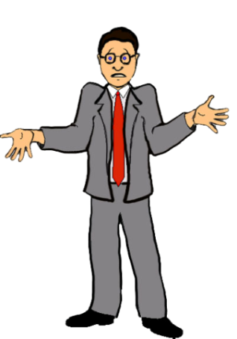
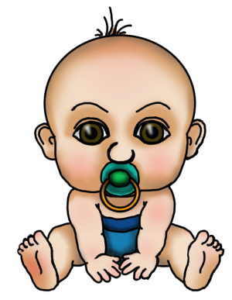
Человек – существо биосоциальное
общество
социум
природа

Slide 3
«ЧЕЛОВЕК
РАЗУМНЫЙ»
Индивид – человек, как представитель биологического вида.

Slide 4
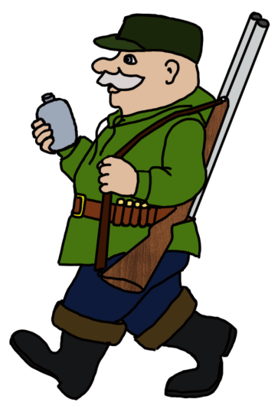
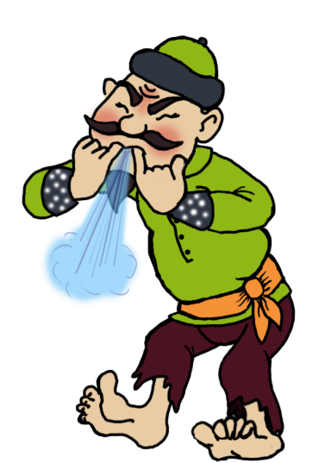
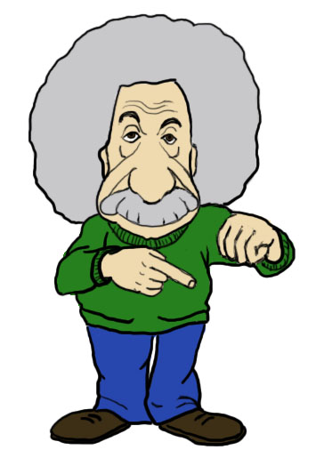
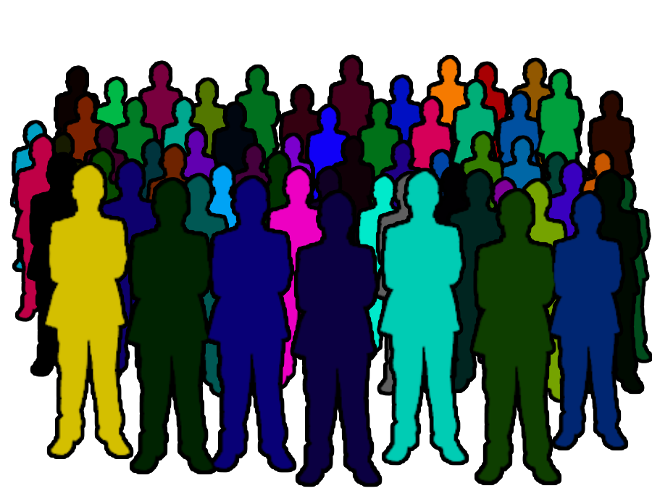
Индивидуальность – уникальный набор физиологических, психологических и социальных качеств, отличающих одного индивида от другого.

Slide 5
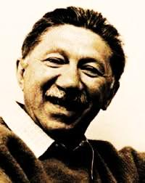
В
САМО-
РЕАЛИЗАЦИИ
В УВАЖЕНИИ И ПРИЗНАНИИ
В БЕЗОПАСНОСТИ
ФИЗИОЛОГИЧЕСКИЕ
ПИРАМИДА ПОТРЕБНОСТЕЙ
А. МАСЛОУ

Slide 6
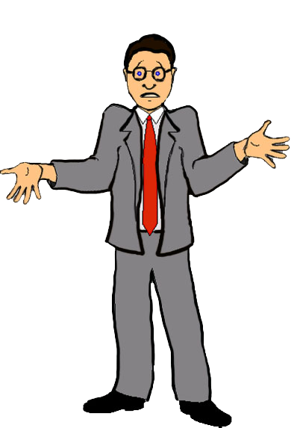
АЛЬТРУИСТ
ЭГОИСТ
ГЕРОЙ
ТРУС
БЛАГОРОДНЫЙ ЧЕЛОВЕК
ЦИНИК

Slide 7
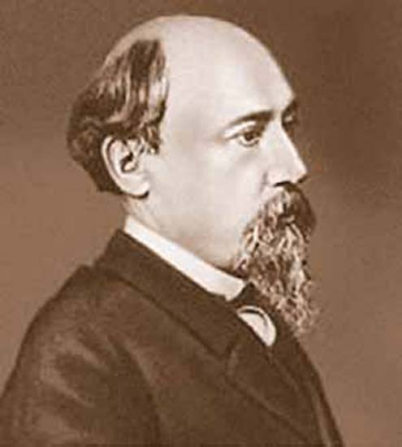
Поэтом можешь ты не быть, Но гражданином быть обязан. А что такое гражданин? Отечества достойный сын. Ах! будет с нас купцов, кадетов, Мещан, чиновников, дворян, Довольно даже нам поэтов, Но нужно, нужно нам граждан!
Н. А. НЕКРАСОВ
Личность – совокупность социально значимых свойств и качеств человека

Slide 8
Социализация – процесс усвоения человеком совокупности знаний, норм поведения, привычек, позволяющих ему быть полноценным членом общества.
ИНТЕГРАЦИЯ
применение личных способностей для личного и общего успеха
ИНДИВИДУА-ЛИЗАЦИЯ
развитие собственных способностей
АДАПТАЦИЯ
усвоение образцов деятельности группы
ЭТАПЫ СОЦИАЛИЗАЦИИ

Slide 9
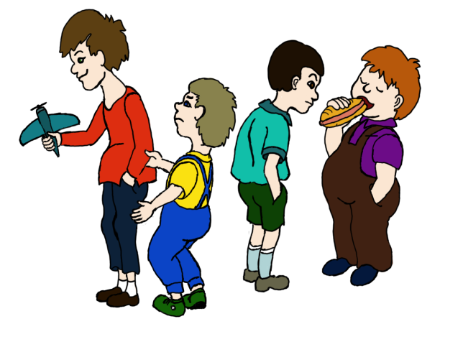
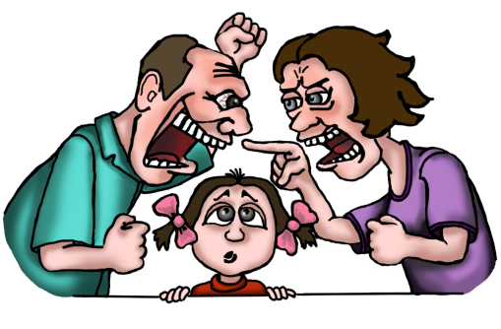
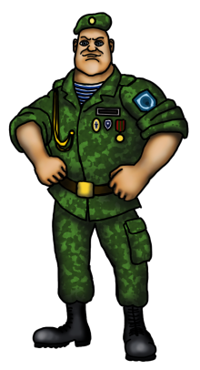
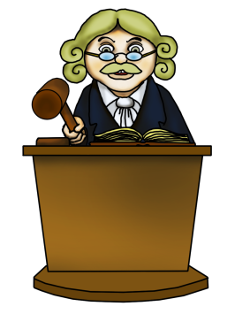
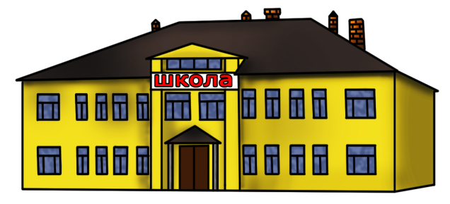
Что способствует становлению личности?
АГЕНТЫ СОЦИАЛИЗАЦИИ
СЕМЬЯ
СВЕРСТНИКИ
ОРГАНИЗАЦИИ,
УЧРЕЖДЕНИЯ

Slide 10
Мировоззрение – система взглядов человека на природу, общество, свое место в окружающем мире; состоит из важнейших убеждений.
Убеждения – твердые, осознанные и обдуманные взгляды, верования.
отношения с людьми
иерархия ценностей
смысл жизни

Slide 11
Личность – это совокупность социально значимых качеств человека.
Социализация – усвоение человеком знаний, норм, привычек, позволяющих ему быть полноценным членом общества.
АГЕНТЫ СОЦИАЛИЗАЦИИ:
СЕМЬЯ
СВЕРСТНИКИ
ОРГАНИЗАЦИИ, УЧРЕЖДЕНИЯ
ЭТАПЫ СОЦИАЛИЗАЦИИ:
АДАПТАЦИЯ
ИНДИВИДУАЛИЗАЦИЯ
ИНТЕГРАЦИЯ
Мировоззрение – важнейшие убеждения человека

Slide 12
